Slide 1
协同办公系统（OA）介绍
上海熠酷信息科技有限公司

Slide 2
什么是协同
协同的定义
多人共同完成一项任务，社会的基础行为
协同起源最早的记录
猎人合作捕杀猛兽－同岗位的多人协同
农耕时代的协同
拉犁与播种的协作－不同岗位的协同
工业时代的协同
流水线生产－跨部门的协同
信息时代的协同
跨组织、地域基于信息的实时协同

Slide 3
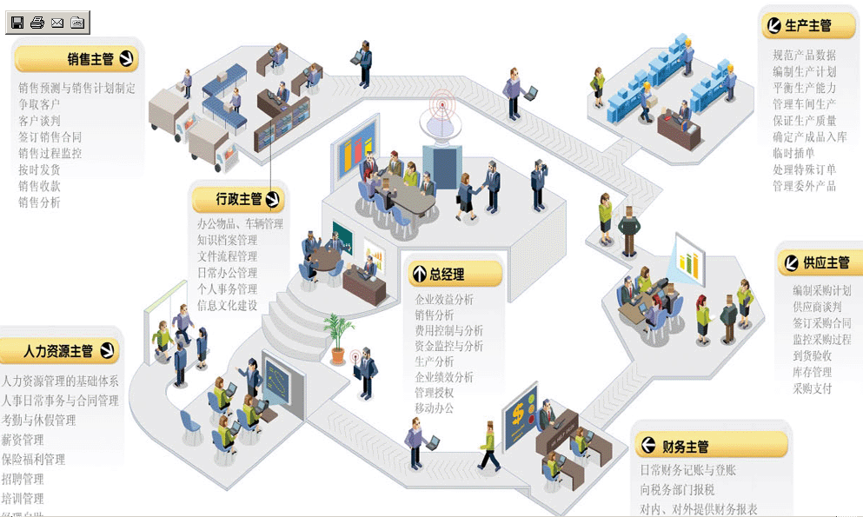
从组织行为管理看协同
在组织中，每一天、每一件事、每一个人都处于协同工作之中
由此产生的“非结构化”协同信息占到组织信息总量的８０％
“协同”：无处不在、无时不有

Slide 4
协同涵盖组织行为管理的方方面面
组织管理：
新闻、公告发布
调查、讨论意见收集
行为透明领导监督
知识管理：
制度文件管理
工作过程知识化
知识利用多样化
制度落地：
制度文字化管理
规范流程化管理
流程标准化管理
组织
管理
工作管理：
个人、项目计划
日程事件管理
日志、留言、消息
办公应用管理：
公文、签报管理
协同审批管理
要事汇报下达
办公事务管理：
关联项目管理
关联人员管理
电子邮件
工作
管理
事件协作：
个人事件时间管理
部门要事透明管理
项目事件互通信息
信息沟通：
自建协同找人
内容震荡意见表达
拉入他人共同沟通
信息人性管理：
关联人员互动信息
关联项目大事管理
关联系统整合孤岛
事件
协作

Slide 5
协同办公—管理“落地”的实现手段
制度太多记不住，规范不到位
制度可执行性差、缺乏保障
任务下达过程信息衰减严重；
事情太多，容易遗忘，不能及时检查
制度落地
信息分散、缺少管理沉淀
缺乏组织级学习复制手段
有效授权
提高组织
学习能力
组织管理常见问题
协同办公解决之道
实现管理落地
提高组织
敏捷性
降低管理
运营成本
人员不断增长、办公开支
如通讯、差旅、办公成本
持续增长
对外界的变化和需求响应滞缓
时间管理
总是被琐事缠身，无法摆脱；
总觉得该做的事情始终没有做

Slide 6
OA功能地图
应用模块
首页
协同办公
公共信息
文档管理
电子邮件
工作记录
常用工具
代办事项
新建事项
发布公告
我的文档
我的邮箱
我的日志
员工通讯录
跟踪事项
待发事项
查看公告
单位文档
邮箱配置
我的计划
外部联系人
工作记录
已发事项
发布调查
他人文档
我的总结
万年历
近期回复
待办/已办
查看调查
借阅文档
他人日志
计算器
公共信息
综合查询
发布讨论
他人计划
即时消息
关联项目
查看讨论
他人总结
便签
关联人员
发布新闻
消息记录
查看新闻
访问记录
七大应用模块，满足您个人办公和组织应用需要

Slide 7
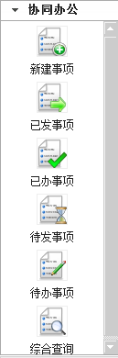
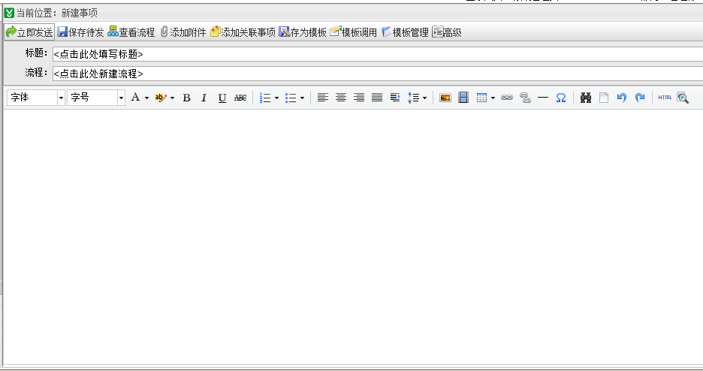
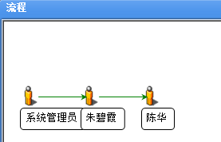
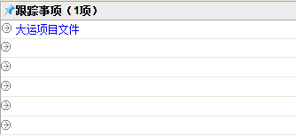
协同办公
主要功能:
发送协同工作事项，可视化流程定义，事项跟踪
并且多个事项之间可以关联，可以查看到前后关联的事项
通过协同，把办公各个环节的人、事串联起来

Slide 8
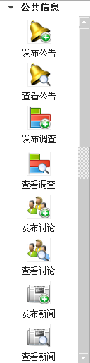
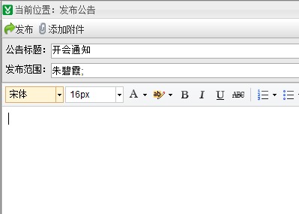
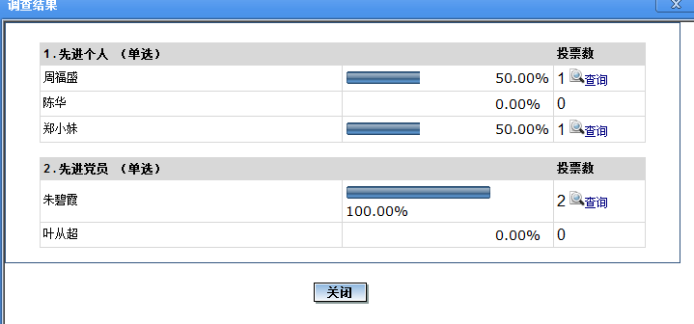
公共信息
主要功能:
公告通知，投票调查，话题讨论，新闻发布
公共信息在线发布，高效快捷

Slide 9
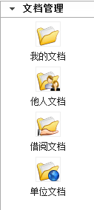
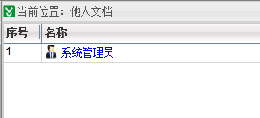
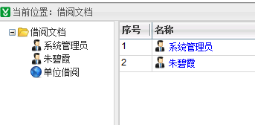
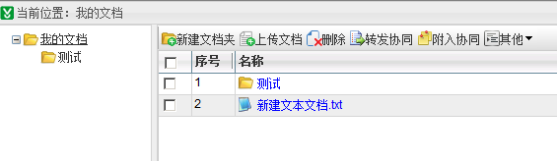
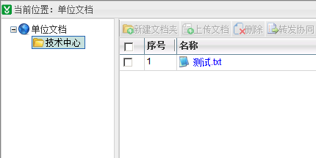
文档管理
主要功能:
个人文档，共享文档，他人文档借阅，单位公文文档查看
电子文档共享，借阅，系统统一存放管理，方便并规范

Slide 10
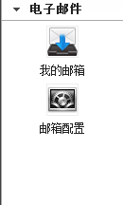
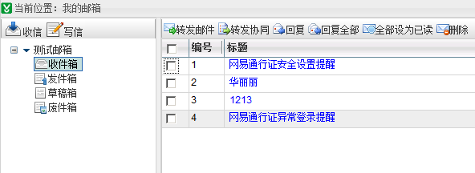
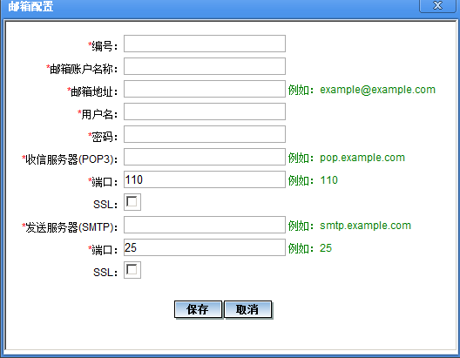
电子邮件
主要功能:
电子邮件客户端，服务器代收外网邮件并转发
邮件客户端，并且在个人计算机不能上外网的情况下一样可以代收邮件

Slide 11
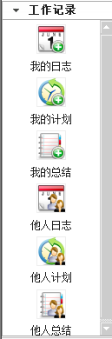
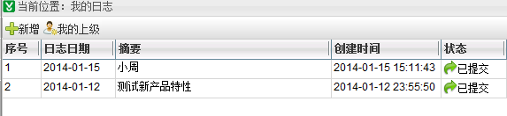
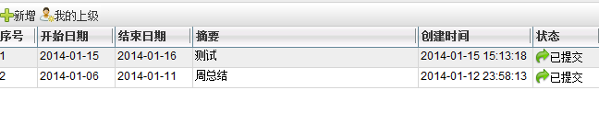
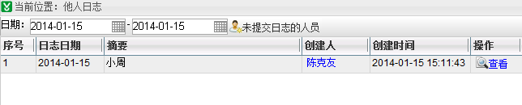
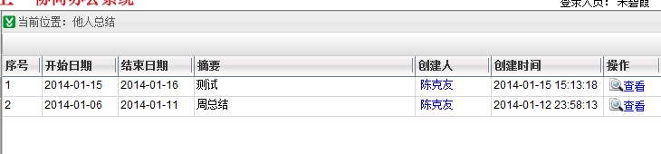
工作记录
主要功能:
工作日志，计划，总结编写和提交
查看下属的日志，计划，总结
工作记录定时汇报，方便领导对下属的工作进行管控

Slide 12
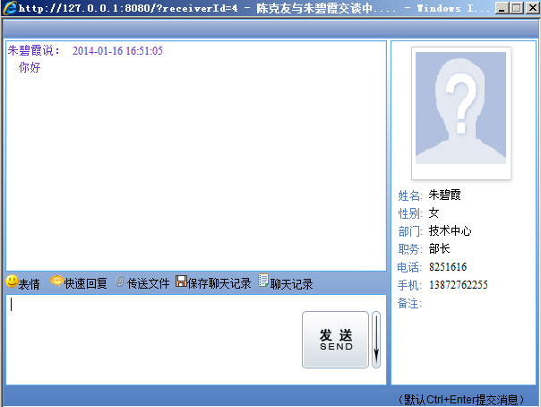
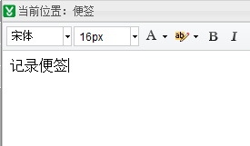
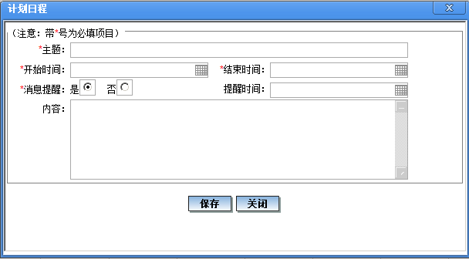
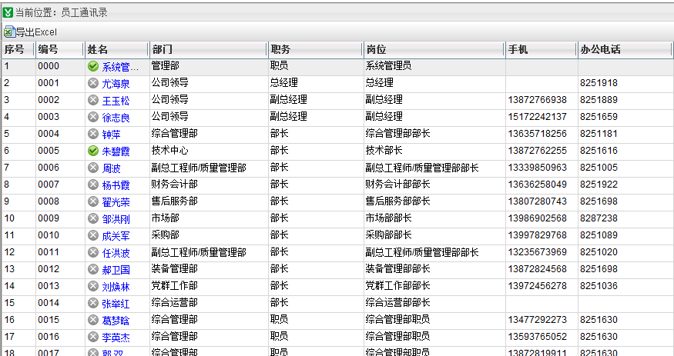
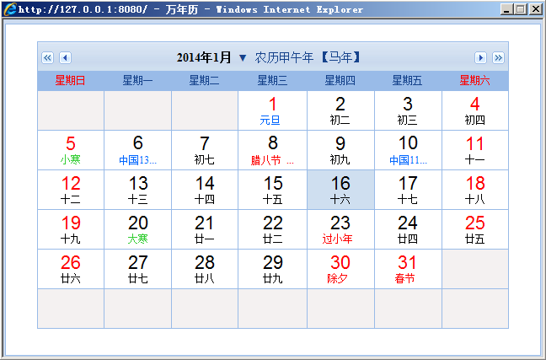
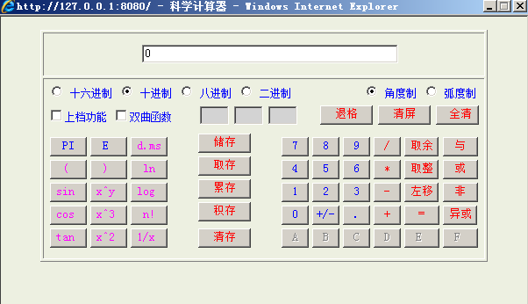
常用工具
主要功能:
OA在线人员即时通讯、即时保存的便签、日程提醒、通讯录、万年历、计算器
常用的小工具，为工作带来了便利

Slide 13

谢谢！

